Slide 1
Modelos de Maturidade em Gestão de Projetos
Rafael Cordeiro de Barros

Slide 2
Roteiro
Introdução
OPM3
MMGP
KPMMM
Comparativo
Dúvidas

Slide 3
Introdução

Slide 4
Introdução - Conceitos Básicos
Projeto
Gerenciamento de Projetos
Maturidade
Modelos de Maturidade
  são mecanismos capazes de quantificar numericamente a maturidade. Estes modelos auxiliam a elaboração de processos, indicam melhores práticas e fazem com que as organizações se desenvolvam de forma constante [Leal 2008].
Notes:
gerenciamento de projetos é a aplicação de conhecimentos, habilidades, ferramentas e técnicas nas atividades do projeto a fim de atender os requisitos do projeto.
Maturidade, por sua vez, pode ser definida como o desenvolvimento de sistemas e processos que são, por natureza, repetitivos e garantem uma alta probabilidade de que cada um deles seja um sucesso[Kerzner 2002]. Contudo, processos e sistemas repetitivos não garantem, mas aumentam a probabilidade de sucesso. Assim, será observado que a maturidade em gestão de projetos está ligada a quão hábil uma organização está no exercício de gerenciar seus projetos [Prado 2004].

Slide 5
Introdução - Modelos de Maturidade
Portfolio, Programme and Project Management Maturity Model (P3M3) – OGC
Project Management Maturity Model
(PMMM) – PM Solutions
Organizational Project Management Maturity Model (OPM3) – PMI
Modelo de Maturidade em Gerenciamento de Projetos (MMGP) – Darci Prado
Kerzner Project Management Maturity Model
(KPMMM) – Harold Kerzner

Slide 6
OPM3

Slide 7
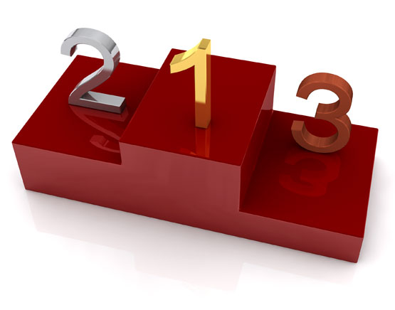
OPM3 - Relevância
Primeiro modelo a descrever as melhores práticas
  Gerência de projeto
  Gerência do programa
  Gerência de portfólio em um modelo de maturidade.
Alinhado com PMBOK

Slide 8

OPM3 – Estrutura do Modelo
O Conhecimento dirige a Avaliação;
A Avaliação dirige a Melhoria.

Slide 9
OPM3 – Elementos do Conhecimento
Domínios de Abrangência
  Projetos
  Programas
  Portfólio
Estágios de amadurecimento dos processos organizacionais
  Padronização
  Mensuração
  Controle
  Melhoria Contínua.
Notes:
O OPM3 é o primeiro modelo que descreve as melhores práticas para gerência de projeto, gerência do programa e gerência de portfólio em um modelo de maturidade.

Slide 10
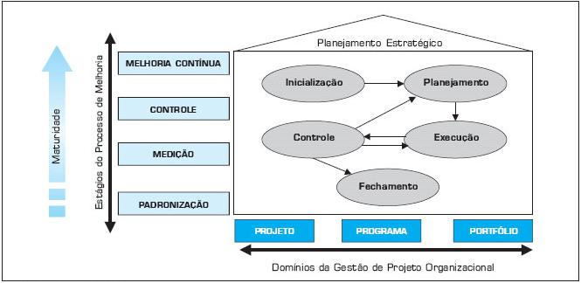
OPM3 - Estágios de Amadurecimento dos Processos Organizacionais

Slide 11
OPM3 - Avaliação da Maturidade
Questionário com 151 questões
  70 sobre Projetos
  38 sobre Programas
  43 sobre Portifólios
Questionário
Boas Práticas Existentes
Boas Práticas Recomendadas
Notes:
O modelo evidencia a importância de utilizar um instrumento de avaliação, constituído por um questionário, através do qual o usuário analisa e responde sobre a presença ou não de processos formais associados ao ciclo de vida do gerenciamento de projetos

Slide 12
OPM3 – Implantação do Modelo
Diante da lista de boas práticas recomendadas:
  Analisar viabilidade;
  Priorizar e
  Planejar melhoria
Visando alcançar maior Maturidade

Slide 13
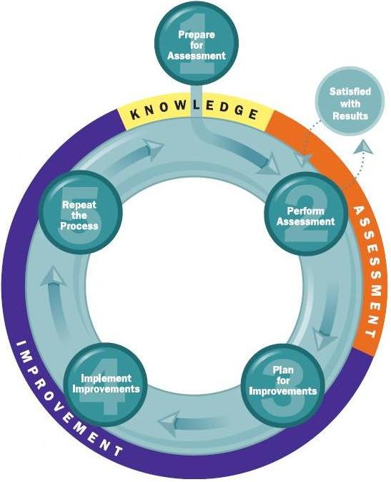
OPM3 – Implantação do Modelo
    Entender o OPM3.
Reavaliar a maturidade
Determinar o Grau de Maturidade
Aplicar o planejamento
De acordo com as Capacidades

Slide 14
MMGP

Slide 15
MMGP - Estrutura do Modelo
Setorial
  Avalia apenas um setor da organização
Corporativo
  Avalia a instituição como um todo

Slide 16
MMGP - Estrutura do Modelo
Dimensão da Maturidade | Nível de Maturidade
 | Inicial | Conhecido | Padronizado | Gerenciado | Otimizado
Conhecimentos | Dispersos | Básicos | Básicos | Avançados | Avançados
Metodologias | Não há | Tentativas Isoladas | Implantada e Padronizada | Melhorada | Estabilizada
Informatização | Tentativas Isoladas | Tentativas Isoladas | Implantada | Melhorada | Estabilizada
Estrutura Organizacional | Não há | Não há | Implantada | Melhorada | Estabilizada
Relacionamentos Humanos | Boa Vontade | Algum Avanço | Algum Avanço | Avanço Substancial | Maduro
Alinhamento com negócios | Não há | Não há | Não há | Alinhado | Alinhado

Slide 17
MMGP - Avaliação da Maturidade
Responder questionário
  40 Questões
    Letra A = 10 pontos
    Letra B = 6 pontos
    Letra C = 2 pontos
    Letra D = 0 ponto
Cálculo da Maturidade
  Avaliação Final = (100 + SOMA_QUEST) / 100

Slide 18
MMGP - Avaliação da Maturidade
Percentual de Aderência:
  Até 20%: nulo ou fraco;
  De 20% até 60%: Regular;
  De 60% até 90%: Boa;
  Acima de 90%: Completa
Percentuais de aderência juntamente com a média determinam o nível de maturidade da organização.

Slide 19
MMGP - Implantação do Modelo
Avaliação:
  Aplicar Questionário e determinar o grau de maturidade
Desenvolvimento:
  Identificar as deficiências (Conseguir A em todo questionário)
  Planejar as melhorias que serão implantadas
  Implantar as melhorias
  Repetir o processo
    Recomenda-se pelo menos reavaliar a maturidade

Slide 20
KPMMM

Slide 21
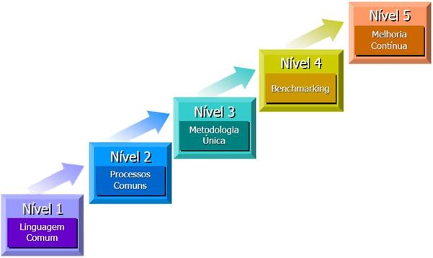
KPMMM - Estrutura do Modelo

Slide 22
KPMMM - Avaliação da Maturidade
Questionário com 183 questões
  Nivel 1: 80 questões
  Nivel 2: 20 questões
  Nivel 3: 42 questões
  Nivel 4: 25 questões
  Nivel 5: 16 questões
Cálculo da Maturidade:
  10 pontos para resposta correta
  Nenhum ponto para resposta incorreta
  Cada área obtém um intervalo de 0 a 100 pontos

Slide 23
KPMMM – Avaliacao maturidade
Nivel 1
Área de Conhecimento | Perguntas do questionário
Gerenciamento de Escopo/Integração | 1, 16, 21, 27, 32, 38, 41, 45, 47 e 60
Gerenciamento do Tempo | 2, 17, 24, 31, 33, 48, 51, 58, 63 e 71
Gerenciamento do Custo | 4, 10, 18, 26, 37, 44, 50, 61, 73 e 80
Gerenciamento de Recursos Humanos | 5, 9, 15, 19, 28, 46, 52, 55, 57 e 66
Gerenciamento de Aquisições | 6, 13, 23, 34, 40, 49, 59, 67, 69 e 77
Gerenciamento da Qualidade | 8, 12, 22, 36, 43, 54, 62, 68, 74 e 78
Gerenciamento de Riscos | 7, 14, 25, 29, 39, 42, 53, 65, 72 e 76
Gerenciamento da Comunicação | 3, 11, 20, 30, 35, 56, 64, 70, 75 e 79

Slide 24
KPMMM – Avaliacao maturidade
Nivel 1
> 60 pontos em uma área:
  A organização possui um conhecimento razoável naquela área
> 60 pontos na maioria das áreas:
  Possível que a organização possua todo o conhecimento necessário dos princípios básicos
< 60 pontos em todas as categorias:
  Existe uma deficiência.
< 30 pontos em qualquer uma das áreas:
  A organização aparenta estar altamente imatura em gerenciamento de projetos;
Pontuação total >= 600 pontos:
  A organização está bem posicionada para iniciar os trabalhos referentes ao próximo nível de maturidade do KPMMM.

Slide 25
KPMMM – Avaliacao maturidade
Nivel 2
Fase do ciclo de vida | Perguntas do questionário
Embrionário | 1, 3, 14 e 17
Aceitação do gerente executivo | 5, 10, 13 e 20
Aceitação do gerente da linha de produção | 7, 9, 12 e 19
Crescimento | 4, 6, 8 e 11
Maturidade | 2, 15, 16 e 18

Slide 26
KPMMM – Avaliacao maturidade
Nivel 2
As perguntas deverão ser respondidas de acordo com a escala demonstrada na tabela abaixo
Pontuação | Nível de concordância
-3 | Discordo fortemente
-2 | Discordo
-1 | Discordo ligeiramente
0 | Sem opinião
+1 | Concordo ligeiramente
+2 | Concordo
+3 | Concordo fortemente

Slide 27
KPMMM – Avaliacao maturidade
Nível 3 possui critérios semelhantes ao nível 1
Niveis 4 e 5 possuem critérios semelhantes ao nível 2

Slide 28
KPMMM – Implantação do modelo
Nível 1 – Linguagem comum
  Treinamento em Gerenciamento de Projetos
  Incentivar a formação (ou contratação) de gerentes certificados;
  Deinição de uma linguagem comum;
  Ferramentas de apoio;

Slide 29
KPMMM – Implantação do modelo
Nível 2 – Processos Comuns
  Cultura de gerenciamento de projetos quantitativo e comportamental;
  Reconhecer a necessidade e os benefícios que podem ser alcançados
  Definir Processo/metodologia de gerenciamento de projetos;
  Programa de treinamento contínuo;

Slide 30
KPMMM – Implantação do modelo
Nível 3 – Metodologia Única
  Integração dos processos em uma única metodologia de execução;
  Adquirir a cultura de apoio ao gerenciamento de projetos;
  Apoio à responsabilidade compartilhada.
Nível 4 – Benchmarking
  Reconhecer os benefícios do benchmarking;
  Processo de benchmarking;
  Adquirir uma cultura organizacional voltada ao benchmarking.
Nível 5 – Melhoria contínua
  Melhoria contínua do benchmarking e da metodologia única

Slide 31
Análise Comparativa

Slide 32
Análise Comparativa
O OPM3:
  Maior força no mercado mundial
  Mantido pelo PMI
  Considerado robusto
  Custo financeiro alto para ser implantado
KPMMM
  Dos apresentados é o modelo mais antigo.
  Material de implantacao com baixo custo
  Mecanismos de avaliação acessível

Slide 33
Análise Comparativa
MMGP:
  Único modelo de maturidade em gestão de projetos brasileiro.;
  Baixo custo de aquisição;
  Mecanismo de avaliação é consideravelmente simples;
  Dados sobre avaliações de empresas brasileiras disponíveis
    facilita a realização de benchmarking

Slide 34
Análise Comparativa - Resumo
Níveis | CMM | Modelos de Maturidade de GP Baseados no CMM
 |  | OPM3 | PMMM | KPMMM | MMGP | P3M3
1 | Inicial | Padronização | Processos Iniciais | Linguagem Comum | Inicial | Processo Inicial
2 | Repetível | Medição | Processos Estruturados e Padronizados | Processos Comuns | Conhecido | Processo Repetível
3 | Definido | Controle | Padronização Organizacional e Processos Institucionais | Metodologia Única | Padronizado | Processo Definido
4 | Gerenciado | Melhoria Contínua | Processo Gerenciado | Benchmarking | Gerenciado | Processo Gerenciado
5 | Otimizado | - | Processo Otimizado | Melhoria Contínua | Otimizado | Processo Otimizado

Slide 35
 | OPM3 | PMMM | KPMMM | MMGP | P3M3
Autoria | PMI | PM Solutions | Harold Kerzner | Darci Prado | OGC
Custo | Amazon: $37,98 | Amazon: $56,66 | Amazon: $68,00 | Livraria Cultura: R$40,00 | Site OGC: Gratuito
Instrumento de Avaliação | Software de Avaliação 1. OPM3 Versão para 1 usuário ($595,00 para membros PMI, $695,00 não membros) 2. OPM3 Versão multiusuários ($4.495,00 para até 15 usuários) | Software de Avaliação 1. Não disponível para avaliação individual, apenas para consultores oficiais da PM Solutions | Software de Avaliação 1. Versão online ou Questionário 1. Presente no livro | Software de Avaliação 1. Versão online (grátis) ou Questionário 1. Presente no livro | Software de Avaliação 1. Inexistente ou Guia de Práticas 1. Presente no livro
Plano de Melhoria Interno | Sim. Plano de melhoria é um dos elementos chave do modelo. | Não. Os gerentes e avaliadores podem trabalhar em conjunto no desenvolvimento do plano de melhoria. | Não. O modelo oferece algumas referências sobre como construir o plano de melhorias baseado nos resultados da avaliação. | Não. Os resultados da avaliação são base para criação do plano de melhoria, porém o modelo não indica como desenvolver. | Não. Os gerentes e avaliadores podem trabalhar em conjunto no desenvolvimento do plano de melhoria.

Slide 36
Dúvidas?

